Slide 1
День
космонавтики

Slide 2
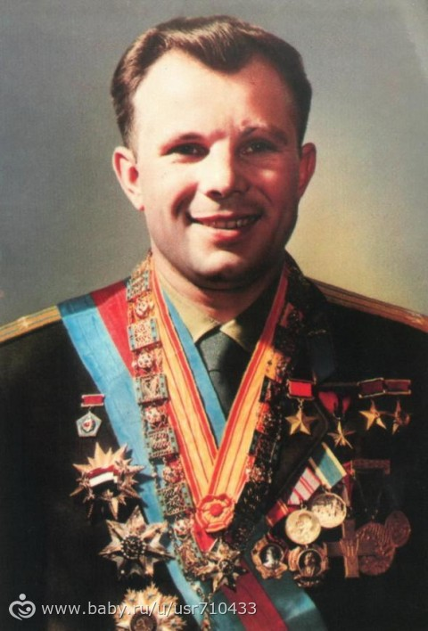
Гагарин
Юрий
Алексеевич

Slide 3
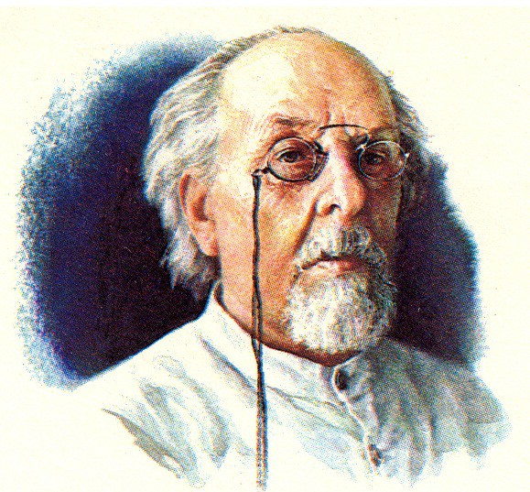
Циолковский Константин Эдуардович

Slide 4
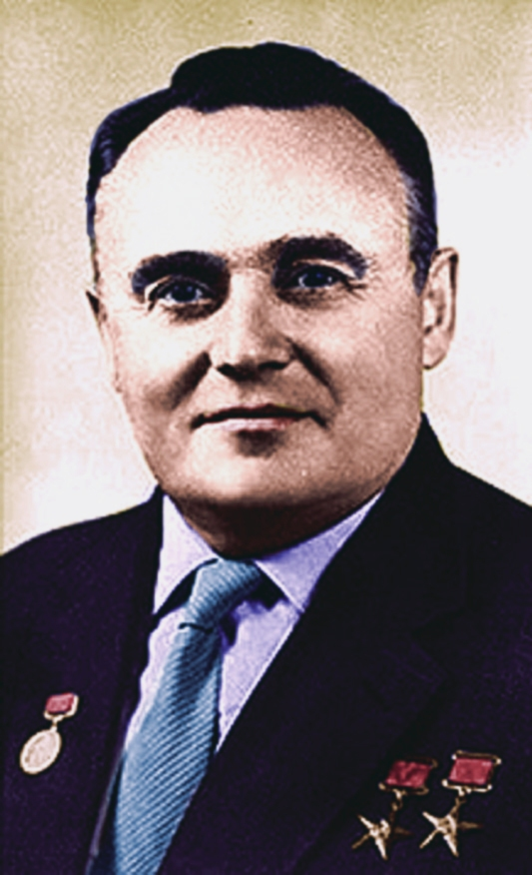
Королёв
Сергей
Павлович

Slide 5
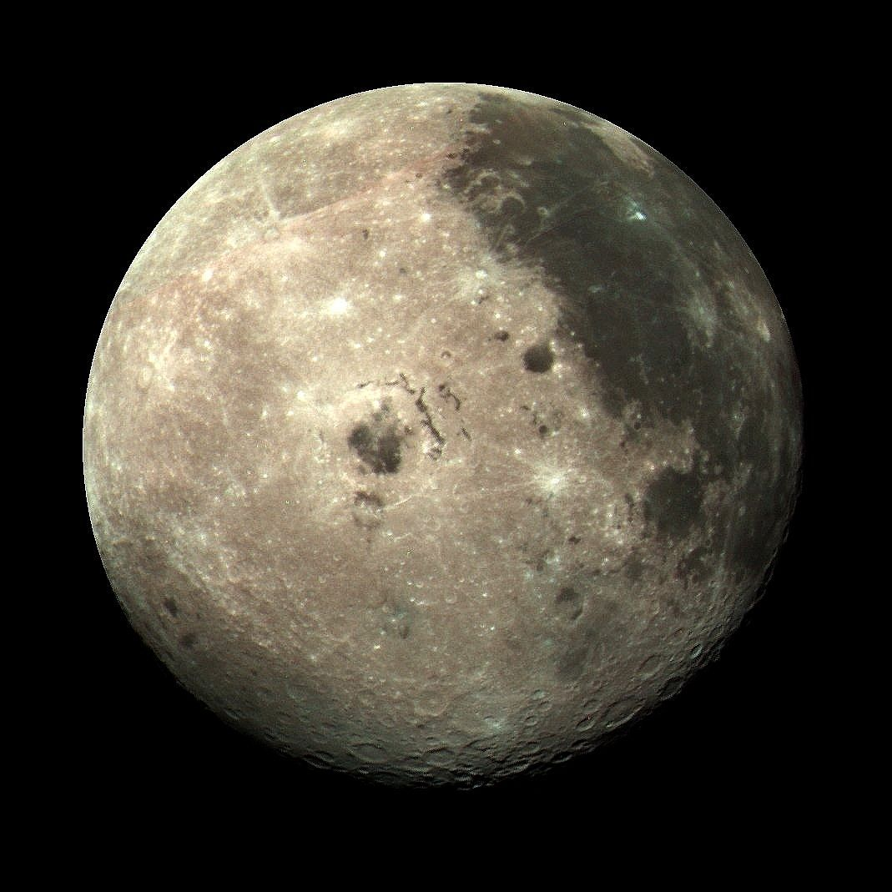
Луна

Slide 6
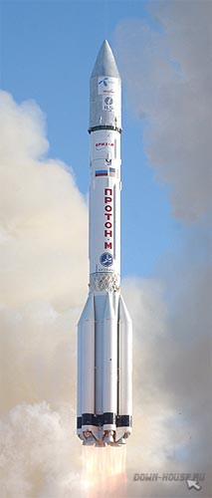
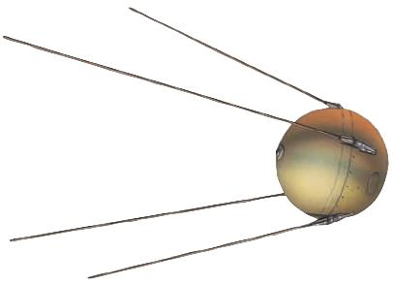
Ракета
Спутник

Slide 7
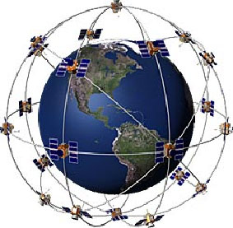

Slide 8
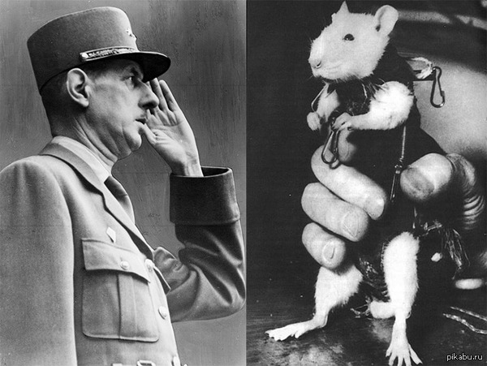

Slide 9
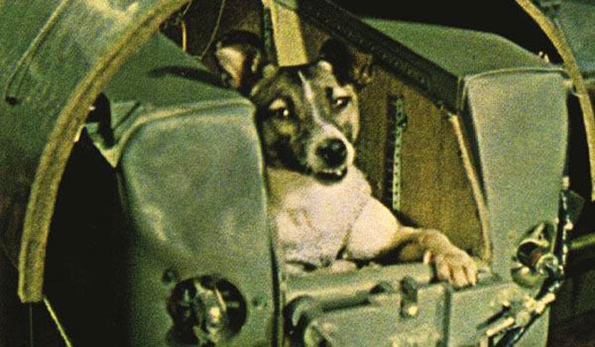
Лайка

Slide 10
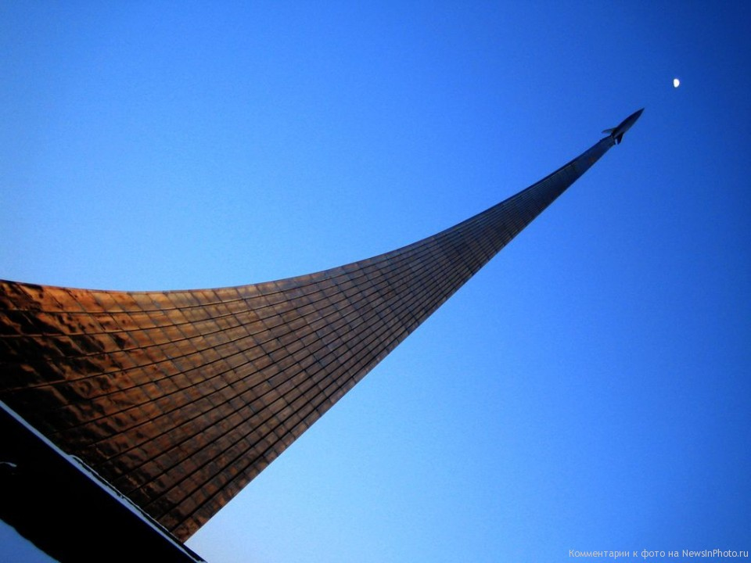

Slide 11
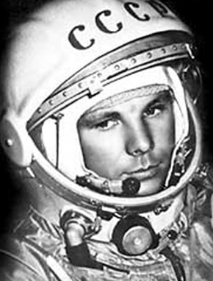
Гагарин
Юрий
Алексеевич

Slide 12
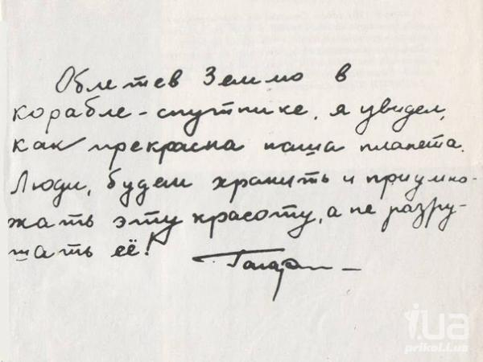

Slide 13
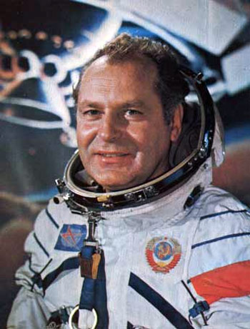
Титов
Герман
Степанович

Slide 14
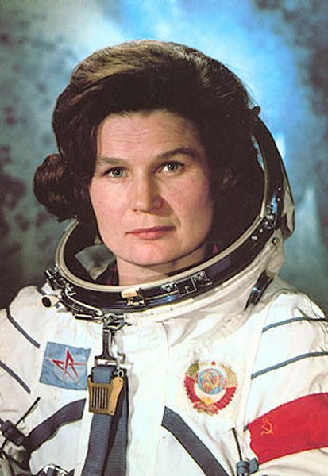
Терешкова
Валентина
Владимировна

Slide 15
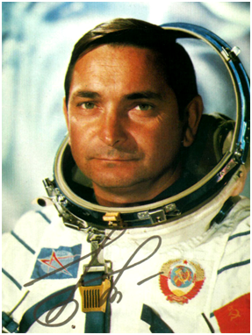
Быковский
Валерий
Федорович

Slide 16
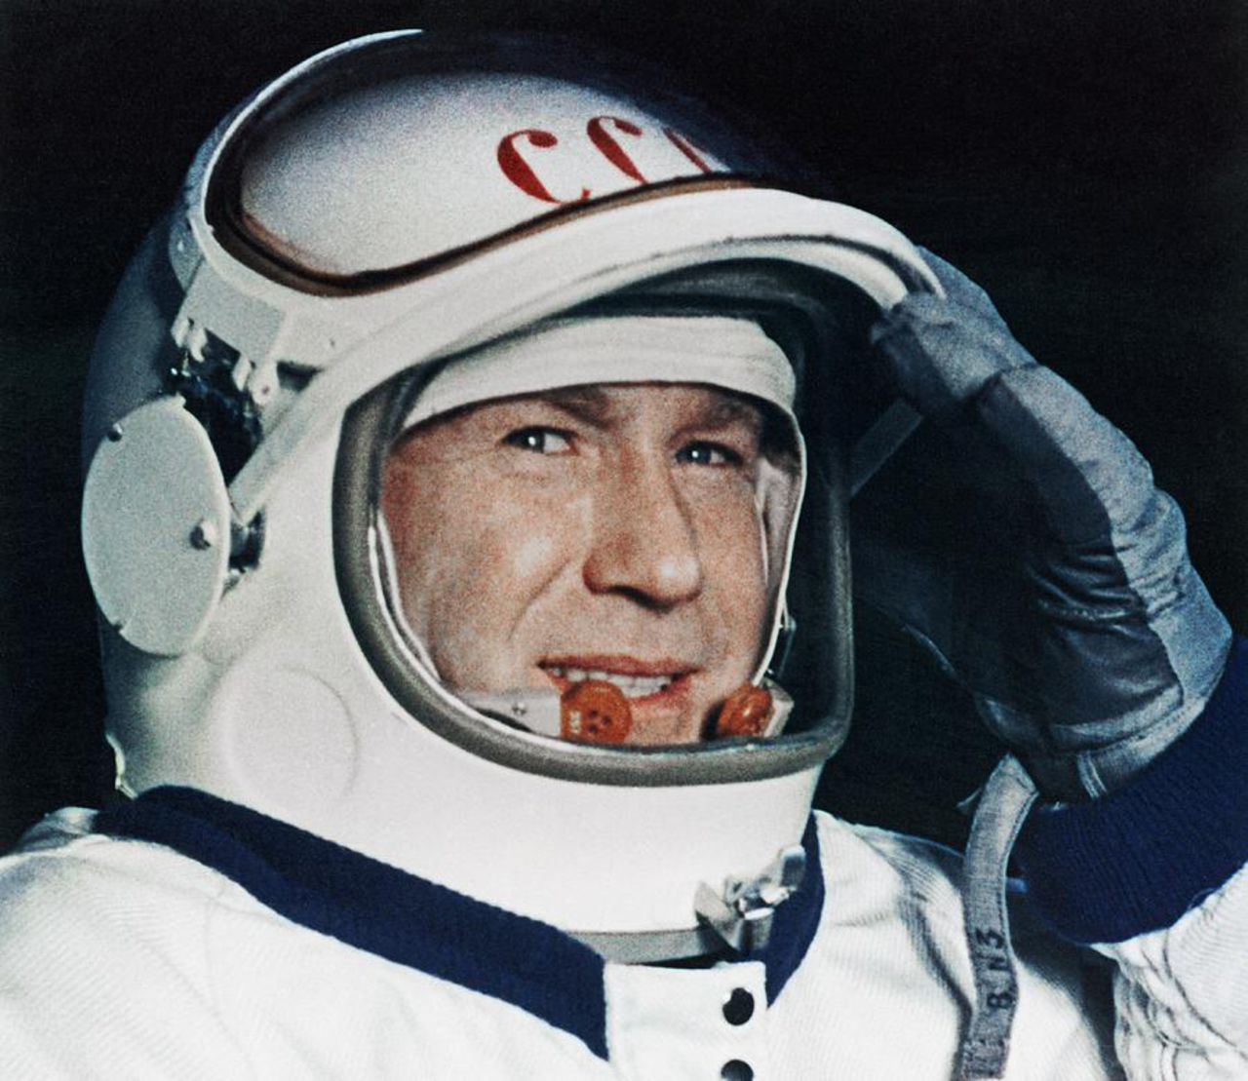
Леонов Алексей Архипович

Slide 17
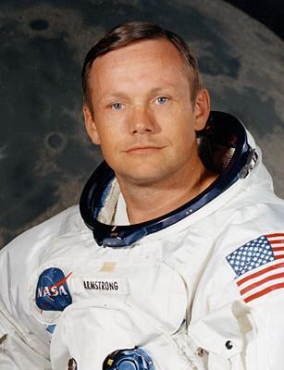
Амтронг
Нил
Олден

Slide 18
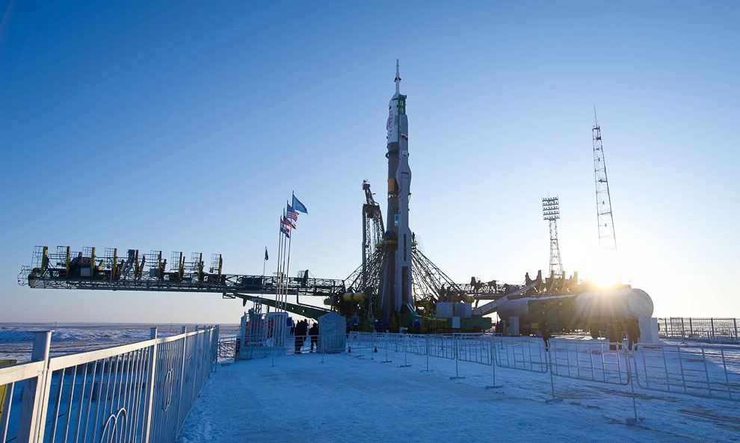
Байконур

